Slide 1
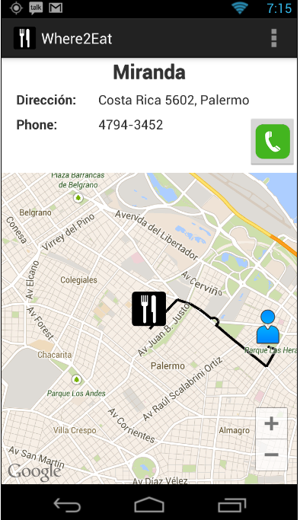


Aplicación Where2Eat
Where2eat es una aplicación Android que permite obtener la ubicación en tiempo real de los restaurantes más cercanos a nuestra posición actual.
Una vez listados los restaurantes más cercanos se puede visualizar en un mapa su posición y la ruta para llegar a él así como también información de su dirección y teléfono.
Nos permite buscar tanto mediante el nombre del restaurante como también por el tipo de comida que se esté interesado, como por ejemplo Pizza, Parrilla, Pastas etc..
Where2eat también brinda la posibilidad de llamar al restaurante para hacer una reserva o bien guardar en la Agenda el aviso para una cena permitiendo además enviar un mail con información del restaurante a algún amigo.
Cammi Martín, Capello Matías, Fabrizio Pablo.

